Slide 1
我是大西瓜
来自广告集装箱---欢迎来吃我！！

Slide 2
我要一个动画开场！
1、绘制一个圆形——Ctrl+鼠标左键复制成6个——透明度设置依次较之前一个低15%——loading写好备用。
loading
2、选择一号圆——动作——添加动作路径——圆形扩展。适当拖动调整，让它变成正圆形。
3、使用动画窗格下面的动画刷，六个圆依次复制相同的动画命令。
4、6个小圆全选——绘画工具——格式——对齐——左右对齐。
5、打开动画窗格——全选所有动画——右键——从上一项开始，这样能保证PPT到这一页可以自动播放。
6、单击第一个动画——右键计时——依次比前一个延迟0.1秒，另外在重复中选择直到幻灯片末尾选项。
完成！！
可以放间！

Slide 3
来自广告集装箱---欢迎来吃我！！在这里添加点描述内容吧，求求你给点内容吧，关注微信广告集装箱，更多ppt的秘密等着你！
关注微信广告集装箱，更多ppt的秘密等着你！关注微信广告集装箱，更多ppt的秘密等着你！
关注微信广告集装箱，更多ppt的秘密等着你！
关注微信广告集装箱，更多ppt的秘密等着你！
关注微信广告集装箱，更多ppt的秘密等着你！
关注微信广告集装箱，更多ppt的秘密等着你！
我是大西瓜，
来自广告集装箱

Slide 4
我是一号大西瓜
我是二号大西瓜
目 录
CONTENT
我是三号大西瓜
我是四号大西瓜

Slide 5
PART ONE
广告集装箱
在这里添加点描述内容吧，求求你给点内容吧，求求你填写点内容吧在这里添加点描述内容吧，求求你给点内容吧，求求你填写点内容吧
广告集装箱
在这里添加点描述内容吧，求求你给点内容吧，求求你填写点内容吧在这里添加点描述内容吧，求求你给点内容吧，求求你填写点内容吧

Slide 6
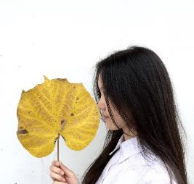
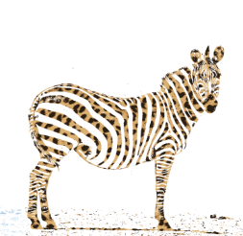
PART ONE
图片透明化处理
STEP1 选择一张文艺点的图片，图片的背景色简单偏白最好。
STEP2 设置图片格式：
清晰度100%——对比度100%——饱和度0%——亮度35%（亮度可以根据图片最佳状况调节）
STEP3 执行透明化处理：
颜色——设置透明色——鼠标点击图片黑色部分
STEP4 剪除多余部分：
插入形状——任意多边形——绘制完成后与原图同时选中——合并形状——剪除
STEP5 插入背景图：
最后，插入想要的图片置于底层，多余部分适当裁剪，完成！

Slide 7
PART ONE
广告集装箱
在这里添加点描述内容吧，求求你给点内容吧，求求你填写点内容吧在这里添加点描述内容吧，求求你给点内容吧，求求你填写点内容吧
广告集装箱
在这里添加点描述内容吧，求求你给点内容吧，求求你填写点内容吧在这里添加点描述内容吧，求求你给点内容吧，求求你填写点内容吧

Slide 8
PART TWO
高逼格柱状图
教程来也！
1、根据以统计好的数据，生成一张图表。
2、插入一个形状，复制，然后选中图表，直接粘贴。
图片拉伸变形怎么办？不要着急。。
3、点击图片，设置数据系列格式，把拉伸改为层叠。
欢迎关注微信公众号—广告集装箱！更多ppt小教程等着你哟！

Slide 9
PART TWO
在这里添加点描述内容吧，求求你给点内容吧，求求你填写点内容吧在这里添加点描述内容吧，求求你给点内容吧，求求你填写点内容吧
在这里添加点描述内容吧，求求你给点内容吧，求求你填写点内容吧在这里添加点描述内容吧，求求你给点内容吧，求求你填写点内容吧
在这里添加点描述内容吧，求求你给点内容吧，求求你填写点内容吧在这里添加点描述内容吧，求求你给点内容吧，求求你填写点内容吧
在这里添加点描述内容吧，求求你给点内容吧，求求你填写点内容吧在这里添加点描述内容吧，求求你给点内容吧，求求你填写点内容吧

Slide 10
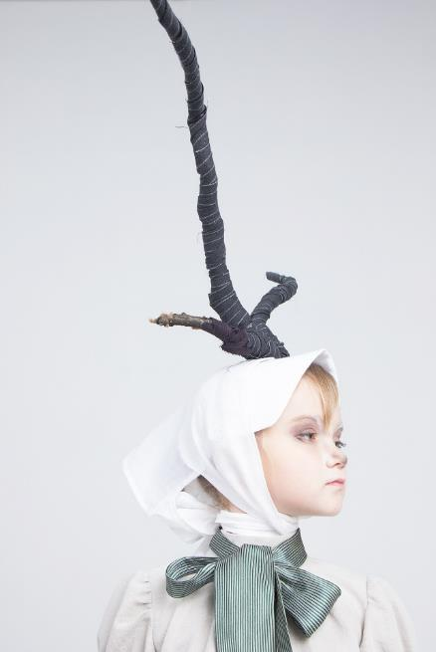
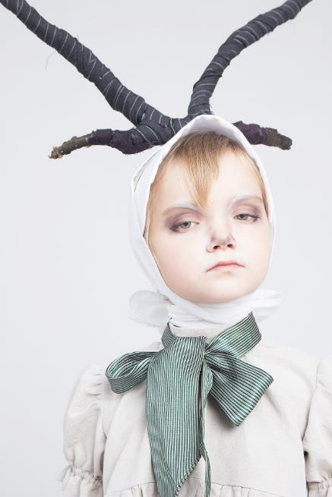
PART THREE
广告集装箱
广告集装箱
在这里添加点描述内容吧，求求你给点内容吧，求求你填写点内容吧在这里添加点描述内容吧，求求你给点内容吧，求求你填写点内容吧
在这里添加点描述内容吧，求求你给点内容吧，求求你填写点内容吧在这里添加点描述内容吧，求求你给点内容吧，求求你填写点内容吧

Slide 11
PART THREE
来个总结，广告集装箱
在这里添加点描述内容吧，求求你给点内容吧，求求你填写点内容吧在这里添加点描述内容吧，求求你给点内容吧，求求你填写点内容吧在这里添加点描述内容吧，求求你给点内容吧，求求你填写点内容吧在这里添加点描述内容吧，求求你给点内容吧，求求你填写点内容吧

Slide 12
捕捉一枚西瓜
热死宝宝了！
赶紧吃口西瓜压压暑！

